Slide 1


Autorités
Identifiants personnes & structures
Description
Ce J.e-cours vise à dresser le panorama des identifiants Personnes & Structures, notamment celles impliquées dans l'enseignement supérieur et la recherche française.
Public
Coordinateurs Sudoc
Correspondant Autorité Sudoc
Intervenants
Formateur
François Mistral
Isabelle Mauger Perez
La formation débutera à 11h, merci de votre patience…
Attention : La session sera enregistrée afin d'être diffusée sur notre plateforme d'autoformation http://moodle.abes.fr.
En rejoignant cette session, vous consentez à ces enregistrements.

Slide 2
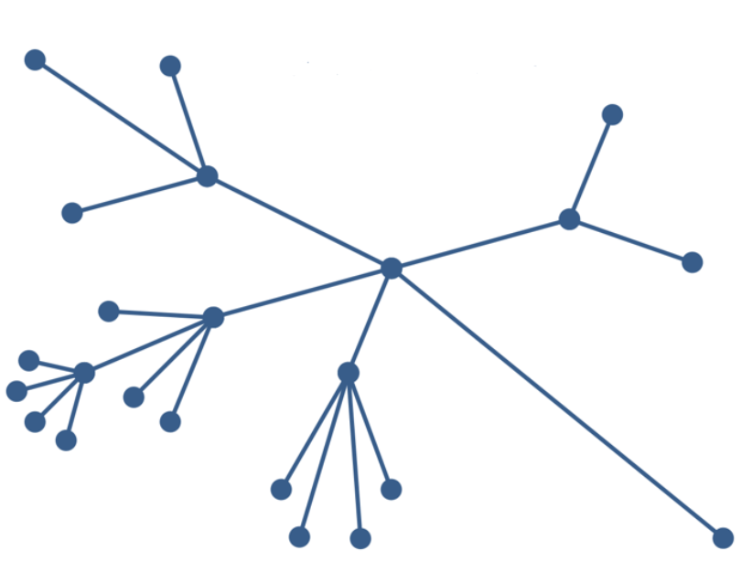
Non pas UN mais DES référentiels
Personnes : ORCID, ISNI, VIAF, IdHAL, IdRef, ResearcherID, ScopusID, …
Structures : ISNI, VIAF, AuréHAL Structures, IdRef, Siren, LabIntel, RNSR, …
Des périmètres différents, des buts différents, des vocations plus ou moins globales
Des référentiels liés les uns aux autres, selon un modèle décentralisé et éclaté
DES référentiels,
à divers niveaux,
interconnectés
Source : « Autour des autorités »,
Yann Nicolas, Olivier Rousseaux,
JABES 2012

Slide 3
plan
Partie 1. Les identifiants de personnes
Partie 2. Les identifiants de structures
  Zoom sur les écoles doctorales
Partie 3. Moi, correspondant autorités : quel est mon rôle ?

Slide 4
PARTIE 1. les identifiants de personnes

Slide 5
Identifiants de Personne : ce que nous faisons
Attribuer aux membres de la communauté de l’ESR
  un identifiant pérenne fiable : IdRef
  une description de la personne : désambiguïsation, gestion des homonymes…
  l’ensemble des ressources liées dans Sudoc et en dehors theses.fr, Calames, Persée (+HAL, ORCID…)
Aligner ces identifiants avec d’autres via des traitements semi-automatiques
  Permettre l’interopérabilité et les rebonds
    Supra nationaux
    Infra nationaux
  Fiabiliser les données
  Tendre à l’exhaustivité de l’identification des membres de la communauté de l’ESR
Grâce à un réseau de 3 000 professionnels dont 200 experts autorités dans les établissements
Et ceci gratuitement
Tout en restant maître de nos données

Slide 6
La stratégie de l’ABES définie en 2012 et poursuivie depuis
Identifiants
à vocation globale
WOS (Thomson Reuters)
OCLC
ISNI-IA
ORCID
ResearcherID
VIAF
ISNI
ORCID
ScopusID
Scopus (Elsevier)
Identifiants
à vocation nationale
BnF
ARK
Fichier national des entités
CCSD
ABES
IdHAL
IdRef
Sudoc
HAL
Calames
Cours en ligne (Sup-numérique, Univ-droit…)
theses.fr
Edition électronique (Persée…)
Identifiants
à vocation locale
ID gestion doctorale (ADUM…)
ID CRIS (Vivo Toulouse…)
ID archive institutionnelle (OKINA…)
ID LDAP établissement (Lille)

Slide 7
Rappels
J.e-cours du 26 mars 2015 « Usage, pertinence et fonctions des identifiants VIAF et ISNI pour les autorités IdRef »
VIAF et ISNI ont un périmètre beaucoup plus large qu’ORCID.
Les identifiants pertinents pour couvrir les personnes gravitant autour de la recherche française sont ORCID, IdHAL et IdRef.

Slide 8
Zoom sur les chercheurs : quelques repères statistiques
90 000 enseignants
dans le supérieur
en France
47 000 chercheurs dans les 16 principaux organismes de recherche en France
dans le monde réel
(Sources : RERS 2017 & Etat de l’emploi scientifique en France 2016)
dans le monde des identifiants
IdHAL
18 000
personnes
Sous-ensemble des comptes vides inexploitables ?
mars 2018 :
- 10 000 personnes ont à la fois un IdRef et un IdHAL (traitement 2017 en cours)
IdRef
2,9 millions de personnes
ORCID
4,7 millions de personnes
Sous-ensemble : personnes gravitant autour des thèses de doctorat :
- 274 000 docteurs
- 90 000 directeurs
mars 2018 :
- 12 000 personnes « françaises » ont à la fois un IdRef et un ORCID (via traitement du dump 2016 / analyse du dump 2017 en cours)
Sous ensemble des chercheurs français ?
Notes:
RERS 2017 : Repères et références statistiques sur les enseignements, la formation et la recherche, édition 2017 (http://www.education.gouv.fr/cid57096/reperes-et-references-statistiques.html Tableau RERS 9.13- Les enseignants du supérieur par discipline
Etat de l’emploi scientifique en France 2016 : http://cache.media.enseignementsup-recherche.gouv.fr/file/Emploi_scientifique/66/6/Etat_de_l_emploi_scientifique_-2016_625666.pdf III.3 LES CHERCHEURS DES ORGANISMES DE RECHERCHE Tableau Effectifs de chercheurs rémunérés et place des femmes dans les organismes de recherche, en 2014

Slide 9
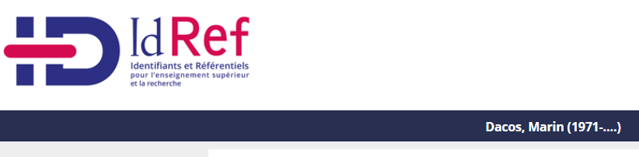
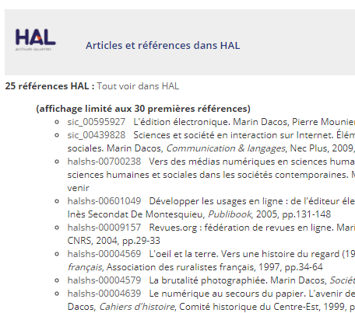
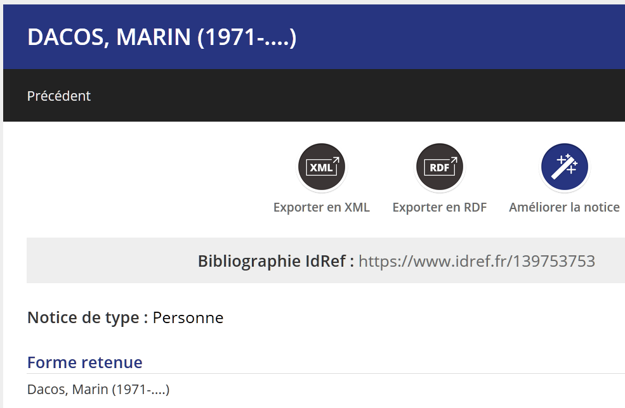
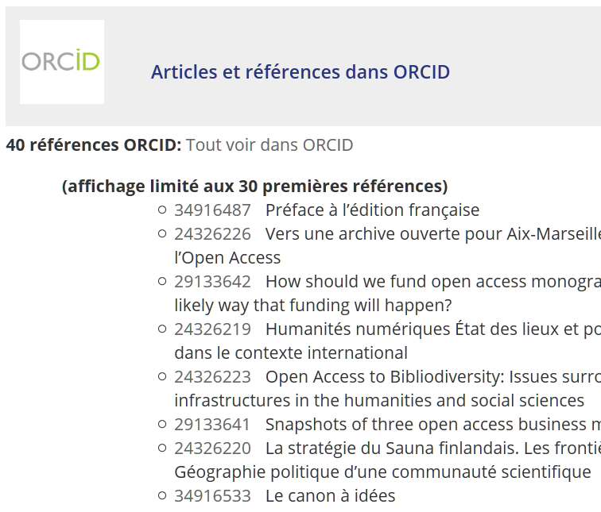
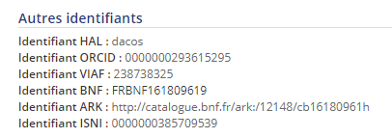
Page dynamique avec références triées par sources
Notes:
https://www.idref.fr/139753753

Slide 10
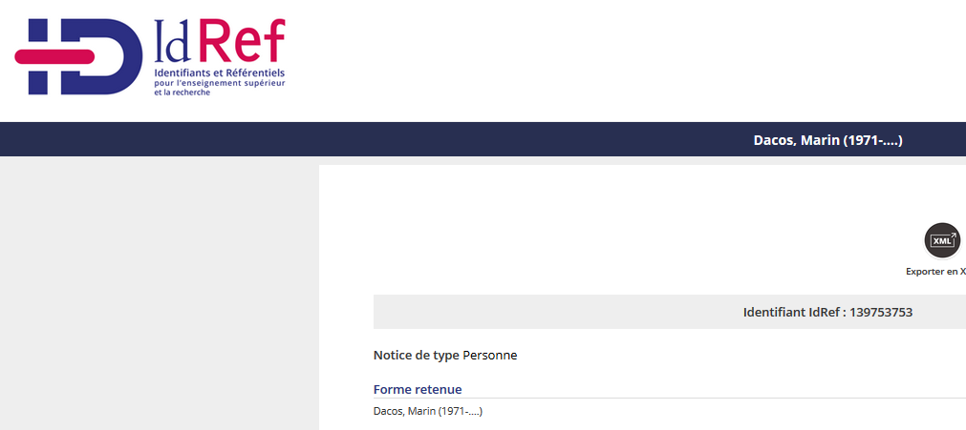
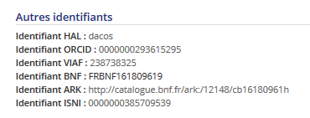
Page pérenne
et zones d’identifiants en unimarc
Forme retenue : 200
Autres identifiants :
010 $a0000000385709539‎$2ISNI
033 ‎$ahttp://catalogue.bnf.fr/ark:/12148/cb16180961h‎$2BNF‎$d20150918
035 ‎$adacos‎$2HAL
035 ‎$a0000000293615295‎$2ORCID
035 ‎$a238738325‎$2VIAF
035 ‎$aFRBNF161809619‎$zFRBNF16180961

Slide 11
Les enjeux autour de l’identification des Personnes
Fiabiliser les données relatives à la communauté scientifique (recherche / enseignement) de votre établissement :
  Collecter d’autres identifiants (quand l’occasion s’y prête)
  Ajout d’une zone 035 $al’identifiant$2la base source$dla date de saisie
  Homogénéiser et élever le niveau de qualité des notices
  S’assurer que les notices sont correctement désambiguïsées
  S’assurer que les liens bibliographiques sont tous corrects
  S’assurer que les notices sont bien présentes

Slide 12
Partie 2. les identifiants de structures

Slide 13
Identifiants de structures : ce que nous faisons
Attribuer aux structures de la communauté de l’ESR
  un identifiant pérenne fiable : IdRef
  une description de la structure (désambiguïsation, gestion des homonymes…)
  l’ensemble des ressources liées dans le Sudoc, theses.fr, Calames
Des alignements existent et ont été faits par les catalogueurs. L’ABES ne propose pas de service de calcul d’alignement.
Via le catalogage des thèses, l’ABES estime avoir une responsabilité particulière dans la description de certaines structures de recherche.
IdRef a une bonne couverture des entités suivantes :
  Les écoles doctorales
    l’ABES a établi des consignes précises de catalogage
    Résultat : fiabilité ++, gestion de l’historicité ++
  Les établissements habilités à délivrer le doctorat
    l’ABES pourrait établir des consignes précises de catalogage
  Les laboratoires
    Certains établissements ont mené des chantiers particuliers en adaptant les consignes des écoles doctorales aux laboratoires

Slide 14
Les organismes (en particulier de recherche)
Identifiants
à vocation globale
DataSalon
31 000 organismes de recherche
OrgRef
GRID
DigitalScience
OCLC
ISNI-IA
Ringgold
74 000 organismes de recherche
VIAF
ISNI
RIN Ringgold Id
430 000 éditeurs, institutions et organismes
ISNI suite aux besoins de DataCite, ORCID, CrossRef
CrossRef / Elsevier
Org Id
Open funder Registry Id
en projet
13 000 bailleurs de fonds
Identifiants
à vocation nationale
MESR-DGRI
Base SIRENE (n° SIREN et SIRET)
INSEE
BnF
Id RNSR
Répertoire national des structures de recherche
Structures de recherche opérationnelles de la recherche publique
ARK
CNRS
entreprises, organismes et associations
Fichier national des entités
LabIntel
Laboratoires et unités du CNRS
IdRef
ABES
CCSD
AuréHAL Structures
Annuaire des formations doctorales et des unités de recherche
MESR-DGRI
Et aussi des jeux de données en licence ouverte
ScanR retravaille et enrichit
Ecoles doctorales
Data.gouv.fr
Identifiants
à vocation locale
ID structures locales (Lille, Limoges, Clermont, Bordeaux…)
ID CRIS (Toulouse…)
ID gestion doctorale (ADUM…)
SI local (brique SINAPS) AMUE
Notes:
ISNI Organisation : 700 000 entités
RIN 5000 000 entités : organizations and consortia who acquire scholarly publications and content. Ringgold is a registration agency for ISNI, and the Ringgold database include cross-walked ISNI organizational identifiers. Ringgold est utilisé par ORCID jusqu’en octobre 2017.
GRID Global Research Identifier Database. GRID est utilisé par ORCID depuis octobre 2017.
OrgRef agrège des données en provenance de VIAF, ISNI et Wikidata.
Nationale
La base SIRENE est en open data depuis le 1er janvier 2017. Attribue un numéro SIREN aux entreprises, aux organismes et aux associations et un SIRET aux établissements de ces mêmes entreprises, organismes et associations. Mise à jour quotidienne.
A noter : ce que fait ScanR
ScanR utilise GRID pour ce qui n’est pas français
ScanR utilise SIRENE pour enricher pour les institutions ayant un SIREN (mais uniquement pour les institutions enregistrées avant le 31 décembre 2014)

Slide 15
Zoom sur les structures : quelques repères statistiques
3 662 structures actives
Source : https://data.enseignementsup-recherche.gouv.fr/explore/dataset/fr-esr-structures-recherche-publiques-actives/
21 548 établissements publics et privés impliqués dans la recherche et développement
Source : https://data.enseignementsup-recherche.gouv.fr/explore/dataset/fr-esr-etablissements-publics-prives-impliques-recherche-developpement/
dans le monde réel
267 écoles doctorales Source : https://data.enseignementsup-recherche.gouv.fr/explore/dataset/fr-esr-ecoles_doctorales_annuaire/
246 principaux établissements d'enseignement supérieur
Source : https://data.enseignementsup-recherche.gouv.fr/explore/dataset/fr-esr-principaux-etablissements-enseignement-superieur/
dans le monde des identifiants
IdRef
232 000 notices de collectivités
AuréHAL
Structures
6 252 structures
mars 2018 :
Dans AuréHal : 919 structures ont un IdRef
Dans IdRef : 314 structures ont à la fois un IdRef et un numéro AuréHAL
Sous-ensembles :
2 488 laboratoires
415 écoles doctorales
187 étab habilités
181 équipes de recherche ou d’accueil
RNSR
3 662 structures actives
mars 2018 :
- 206 structures ont à la fois un IdRef et un IdRNSR
Notes:
Ce qu’on pourrait faire :
Améliorer l’alignement IdRef – AuréHAL Structures dans IdRef
Prendre le 919 AuréHAL qui ont un IdRef et inscrivent effectivement dans IdRef cet AuréHAL.

Slide 16
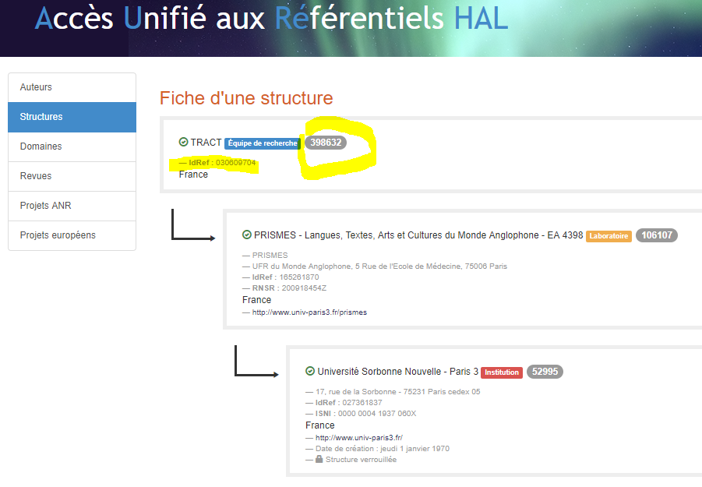
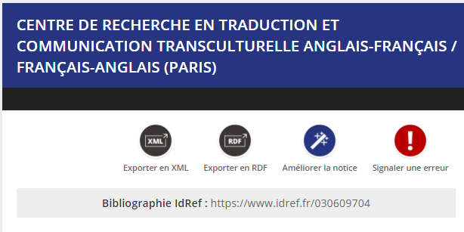
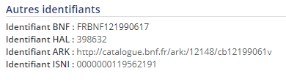

Exemple d’une structure alignée dans IdRef et AuréHAL
Notes:
https://www.idref.fr/030609704
Faudrait qu’on retravaille cette exploitation des données dans IdRef

Slide 17
Les enjeux autour de l’identification des structures
Une importance majeure pour le signalement des travaux académiques, en premier lieu les thèses de doctorat
A l’échelle nationales, l’ABES constate des besoins convergents d’identification des structures dans des contextes divers :
  « Catalogage traditionnel » Sudoc
  Chaine de traitement des thèses
  Archives ouvertes / Archives institutionnelles
  CRIS
  ScanR
  …
mais des pratiques de description qui s’ignorent.
=> Une convergence des pratiques est essentielle pour éviter à chacun de réinventer la roue.

Slide 18
Zoom sur les notices d’écoles doctorales
http://documentation.abes.fr/sudoc/regles/aut/Regles_EcolesDoctorales.htm

Slide 19
Statistiques & stratégie
Pourquoi se focaliser sur les écoles doctorales ?
  « Mini-corpus » en termes de volume
  Enjeu important pour le signalement des thèses de doctorat (STEP, STAR, theses.fr)
Test : le réseau Sudoc est-il capable de gérer avec un haut degré d’exigence un corpus ESR clairement identifié ?
415 notices d’écoles doctorales dans le Sudoc.
Environ 35% ne respectent pas les consignes ☹

Slide 20
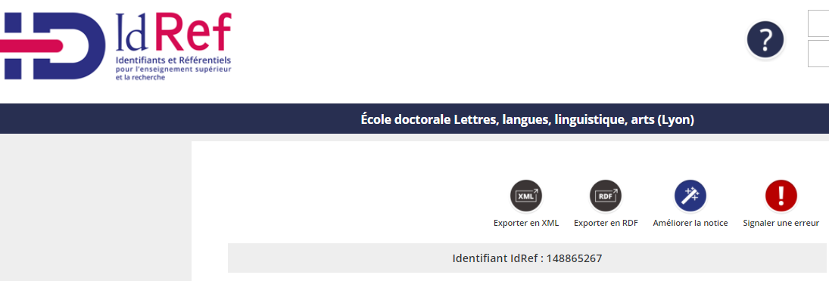
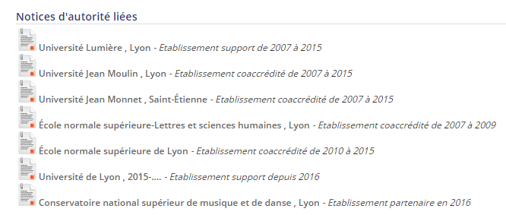
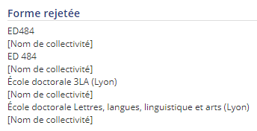
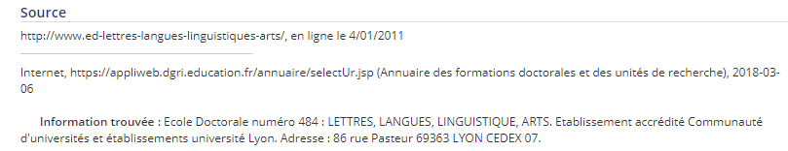
Forme retenue : 210$a et $c
410$a et $c
Historicité, affiliation : 510$0 $5 et $3
810$a et $b

Slide 21
PARTIE 3. Extension du besoin en référentiels, extension du rôle du correspondant autorités

Slide 22
Les autorités Sudoc au-delà du Sudoc
Pendant très longtemps, une notice d’autorité = au moins un lien avec un document catalogué dans le Sudoc
Ce n’est plus vrai
  Une notice d’autorité peut exister sans aucun lien avec un document Sudoc mais avec des liens à d’autres gisements documentaires : Calames, Persée, HAL, archives ouvertes institutionnelles…

Slide 23
Le correspondant autorité : au centre du jeu ?
Correspondant autorité
Producteur de métadonnées Sudoc
Producteur de métadonnées thèses
Producteur de métadonnées archives et manuscrits
Producteur de métadonnées archives ouvertes
Producteur de métadonnées publications scientifiques éditées
???

Slide 24
Récapitulatif
Enjeux essentiels
  l’interopérabilité : consolider l’identifiant IdRef comme pivot
  la souveraineté sur « nos » données
Concernant les Personnes, l’union fait le force :
  l’ABES calcule des alignements : IdRef <-> ORCID / IdRef <-> IdHAL
  Vous collectez et fiabilisez les notices des membres de votre communauté scientifique
Concernant les structures, l’ABES a édicté des règles de catalogage pour les écoles doctorales.
  Engagez vos mini-chantiers locaux !
Le rôle du correspondant autorité est d’être un point de jonction :
  pensez aux usages des autorités dans le Sudoc ;
  mais aussi au-delà dans thèses, Calames, archives ouvertes, etc.

Slide 25
Des questions ?

